Slide 1
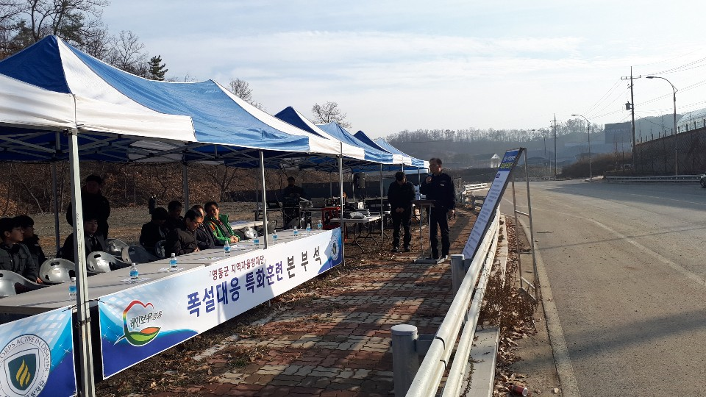
안전관리과

Slide 2
5-1. 제274회 안전점검의날 캠페인
1월중 / 전통시장 일원 / 30명
겨울철 눈길 교통사고 예방 및 회재예방을 위한 캠페인
5-2 . 재난현장대응 표준 행동매뉴얼 구축
1.3억(국비) / 27개 매뉴얼
재난취약성 분석을 통하여 현장대응체계 표준프레임 마련 등
5-3. 재난취약가구 소화기 및 감지기 설치 추진
1월 한 / 500가구 (수급자 등) / 추진율 : 95%
소화기보급 및 단독경보형 감지기 설치

Slide 3
5-4. 소하천정비사업 및 유지관리 사업 추진
사 업 명 | 사업량(km) | 사업비 (백만원) | 추 진 내 용 | 공정률 (%)
51건 |  | 24,018
관리소하천 정비사업(보조) | L=1.8 | 3,800 | ·3차분 착공 | 65%
오정소하천 정비사업(보조) | L=1.2 | 2,096 | ·2차분 착공 | 45%
소계소하천 정비사업(보조) | L=2.7 | 2,600 | ·실시설계(사전설계심의) | 10%
수리냄이소하천 정비사업(보조) | L=2.5 | 3,000 | ·실시설계(사전설계심의) | 10%
어서실소하천 정비사업(보조) | L=0.9 | 2,400 | ·실시설계(사전설계심의) | 10%
큰쑥골 소하천정비사업(보조) | L=0.9 | 3,000 | ·실시설계용역 착수 | 5%
지땡골 소하천정비사업(보조) | L=1.9 | 4,000 | ·실시설계용역 착수 | 5%
소하천 정비사업(자쳬 ) (애교천 외3개소) | L=1.2 | 1,600 | ·실시설계용역 착수 | 5%
소하천 유지관리사업(자체) (산이천 외 24개소) | L=2.1 | 1,000 | ·실시설계용역 착수 | 5%
18년 수해피해복구사업 (자체) (오정소하천 외 14개소) | L=0.8 | 522 | ·실시설계용역 착수 | 5%

Slide 4
5-5. 재해위험지구 정비사업 추진
사 업 명 | 사 업 량 | 사업비 (백만원) | 추진내용 | 공정률 (%)
6건 |  | 63,346
구촌 재해위험지구 | ·유수지 조성 1식 ·배수펌프설치 1식 | 3,300 | ·보상 협의 ·동절기 공사정지 | 50%
마산 재해위험지구 | ·축제및보축 L=2.86km ·교량재가설 3개소 등 | 41,546 | ·보상 협의 ·동절기 공사정지 | 28%
각계 재해위험지구 | ·하천정비 L=1.0km ·교량가설 3개소 등 | 6,000 | ·실시설계(사전설계 완료) | 90%
계산2 재해위험지구 | ·우수관거정비 L=1.4km ·배수펌프시설 증설 | 4,500 | ·실시설계(사전설계 완료) | 90%
두평 재해위험지구 | ·배수로정비 L=650m ·펌수펌스 신설 1식 | 4,000 | ·실시설계용역 착수 | 5%
둔전2 재해위험지구 | ·하천정비(양안) L=600m ·교량재가설 4개소 | 4,000 | ·실시설계용역 착수 | 5%

Slide 5
▣ 이달의 중점 홍보 사항
재난취약가구 소화기 및 감지기 보급 / 지역신문, 감고을소식지

